Slide 1

國立中山大學 資訊管理學系
社群媒體分析
專案二
指導教授 黃三益 教授
第13組:
N104020003 王博玄N104020004 葉子豪N104020015 李宇婕

Slide 2
大綱
1
3
5
動機目的
分析過程
結論
2
4
資料集描述
視覺化結果及解釋

Slide 3
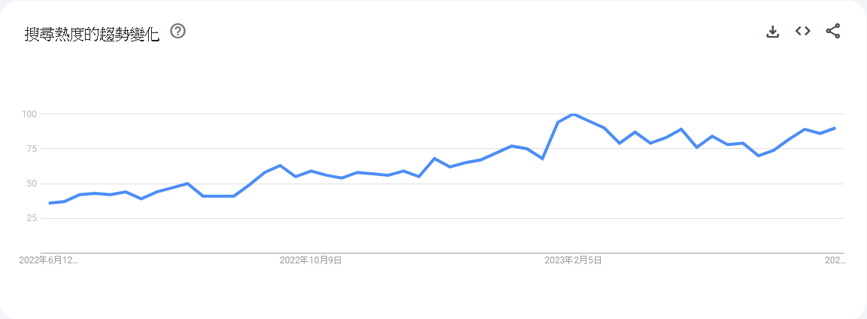
動機及分析目的
自2022年10月13日，入境我國免隔離後，國人便紛紛開始規劃出國旅遊，依據google trends顯示，搜尋字詞「出國」的熱度也持續攀升。
資料來源：Google Trends

Slide 4
動機及分析目的
因我國屬海島國家，出國多須經由飛機載送，現行台灣計有7家航空公司如下：
國際航線
長榮航空
中華航空
臺灣虎航
星宇航空
國際/國內
立榮航空
華信航空
離島航線
德安航空
資料來源：行政院國情簡介
本組本次預計以航空公司為研究主題，分析PTT航空版網友討論議題及對於我國航空公司相關評論及情緒。

Slide 5
資料集描述
本組使用課程提供之Tarflow文字分析平台為工具 ※註：因替換字串元件無法使用，本次均未使用此處理程序
抓取之資料集設定如下：
資料來源：PTT爬蟲
看板： Aviation
搜尋關鍵字：中華航空、長榮航空、德安航空、華信航空、臺灣虎航、立榮航空、星宇航空、華航、長榮、德安、華信、虎航、台灣虎航、立榮、星宇
排除關鍵字：無
日期：2020/1/1~2023/12/31
資料筆數：1855筆
情緒分析
資料來源：PTT爬蟲
看板：Aviation
搜尋關鍵字： [新聞、[分享、[問題、[情報、[閒聊
排除關鍵字：Fw:、Re:
日期： 2020/1/1~2022/12/31
資料筆數：3100筆
資料來源：PTT爬蟲
看板：Aviation
搜尋關鍵字：[新聞、[分享、[問題、[情報、[閒聊
排除關鍵字： Fw:、Re:
日期：2020/1/1~2022/12/31
資料筆數：3100筆
分類預測
關聯分析

Slide 6
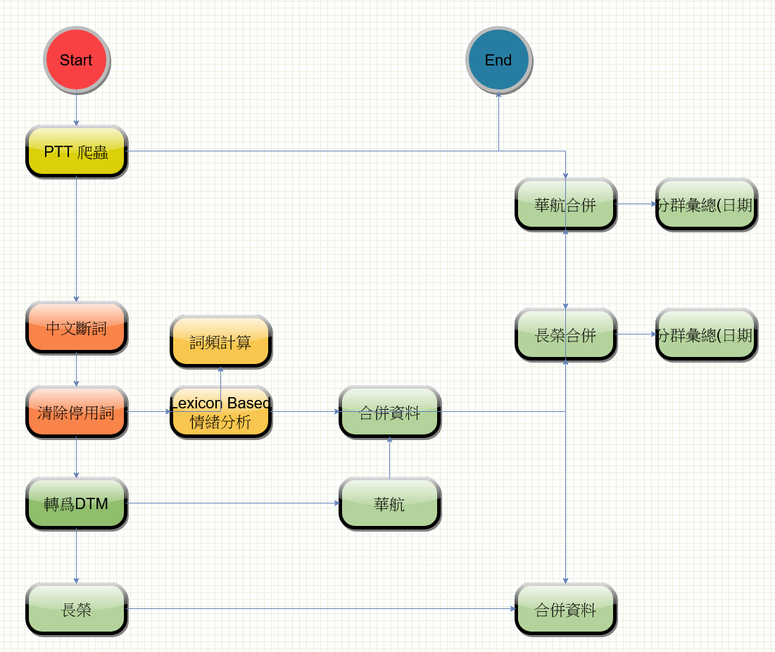
資料分析過程
情緒分析
情緒分析過程如下：
將航空公司名稱加入斷詞，並透過n-grams回饋斷詞結果(本截圖未呈現)
自定義停用詞包含即時報導、今年、目前等185個
透過轉為DTM、詞頻計算、合併資料、分群彙總等進行後續關注議題之分析及繪圖

Slide 7
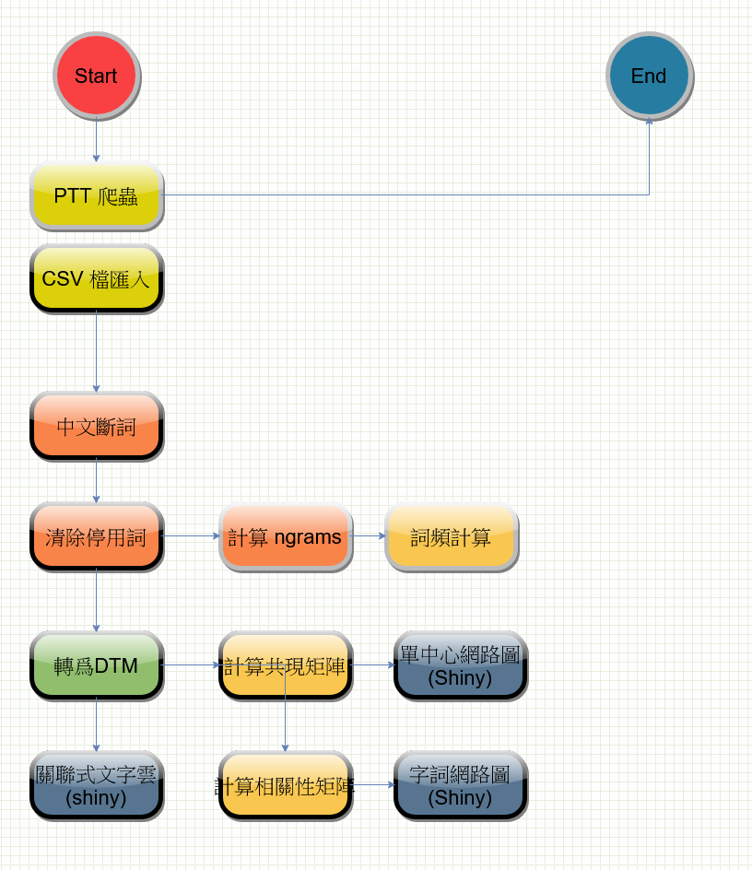
資料分析過程
關聯分析
關聯分析過程如下：
將航空公司名稱加入斷詞，並透過n-grams回饋斷詞結果(本截圖未呈現)
自定義停用詞包含即時報導、今年、目前等185個
透過轉為DTM、詞頻計算、計算共現矩陣、單中心網絡圖等進行後續關注議題之分析及繪圖

Slide 8
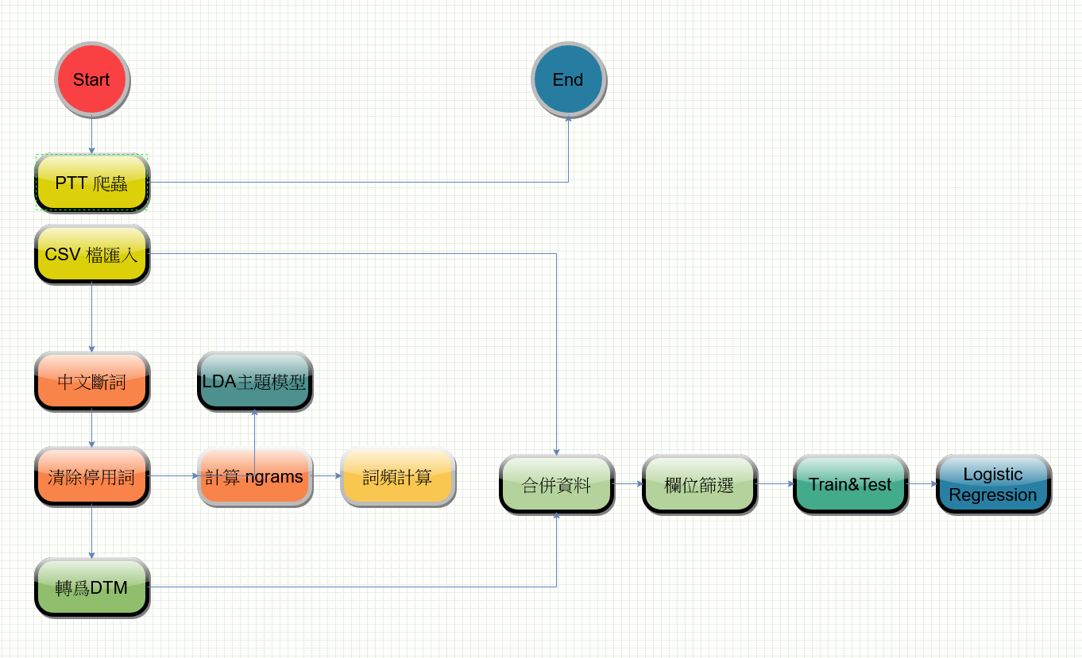
資料分析過程
分類預測
分類預測過程如下：
將爬蟲資料以CSV下載後recoding人工給予類別
將航空公司名稱加入斷詞，並透過n-grams回饋斷詞結果(本截圖未呈現)
自定義停用詞包含即時報導、今年、目前等185個
透過轉為DTM、詞頻計算、合併資料、欄位篩選、切割訓練集與測試集等進行後續關注議題之分類模型建模

Slide 9

視覺化分析結果與說明
情緒分析
爬蟲關鍵字為7家航空公司，並進行詞頻分析
航空公司名稱中，以華航詞頻3145次為最多、長榮1963次次之、星宇1119次第三，表示這三家公司仍為國人所青睞，討論度較高
其中也可看出在航空版上時常討論到的出國目的地包含曼谷(泰國)、成田(日本)、香港(中國)，亦不乏國內線的澎湖、松山、高雄、桃園等
在其他議題上，地勤、隔離、登機證、疫苗、貴賓室、艙等、機票、安全、座位等，可能都是較熱門的討論主題

Slide 10
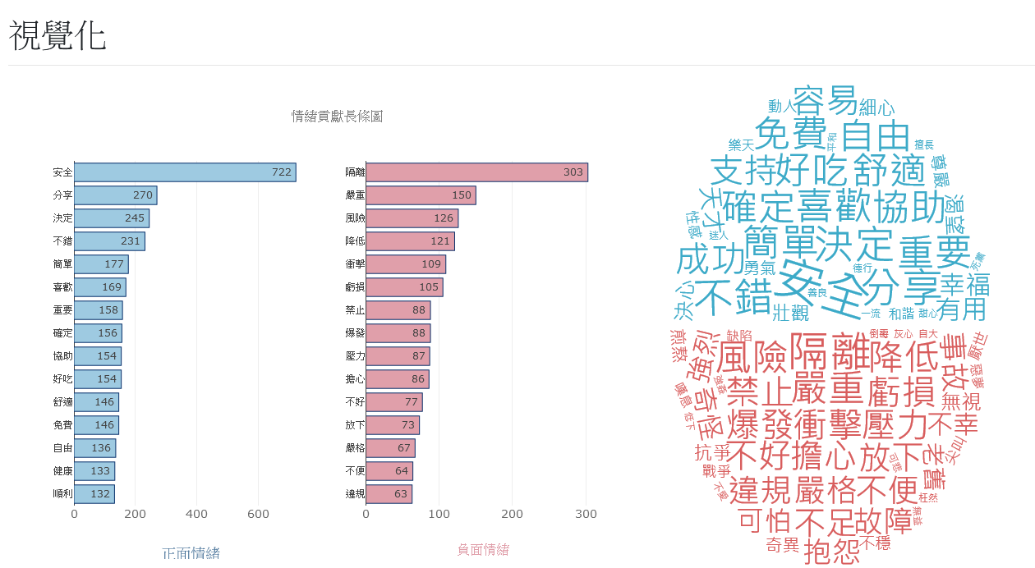
視覺化分析結果與說明
情緒分析
爬蟲關鍵字為7家航空公司，並進行Lexicon Based情緒分析
可見正面詞彙面向較廣，如費用(免費)、體驗感受(舒適、簡單、容易)、服務品質(細心、安全)等；負面詞彙則與疫情及設備較相關，如隔離、虧損、違規、老舊、不便、故障、不足等

Slide 11
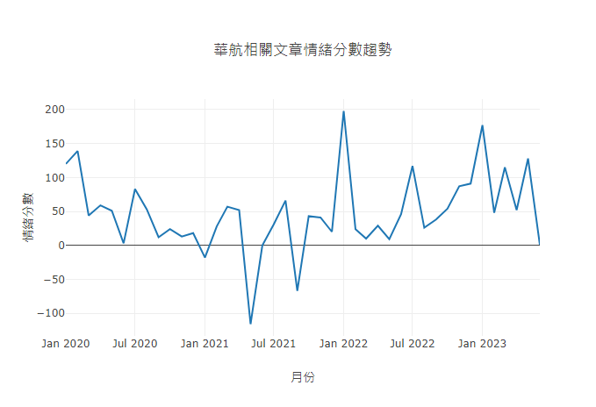
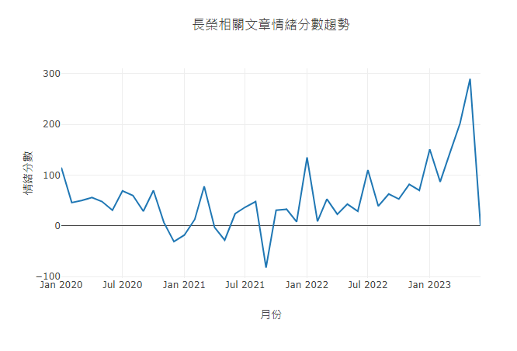
視覺化分析結果與說明
情緒分析
爬蟲關鍵字為7家航空公司，並進行Lexicon Based情緒分析
以轉為DTM分別篩選含有中華航空(華航)、長榮航空(長榮)之文章，並依月份加總情緒分數
華航與長榮為我國前兩大國際線航空公司，可見於航空版中兩者情緒分析趨勢相當相近，整體而言為正向
兩者均於2021年9月有異常低的情緒分數，經檢視資料，當月份有較多針對機組員隔離、檢疫措施之討論，如機師違規、檢疫所髒亂等，因而帶動較高之負面情緒
而華航於2021年5月則是因諾富特及華航機師感染事件導致負面情緒增加

Slide 12
視覺化分析結果與說明
關聯分析
爬蟲關鍵字為航空版其中5類文章，分別為新聞、分享、問題、情報及閒聊，並排除他版轉貼及回復文章

Slide 13
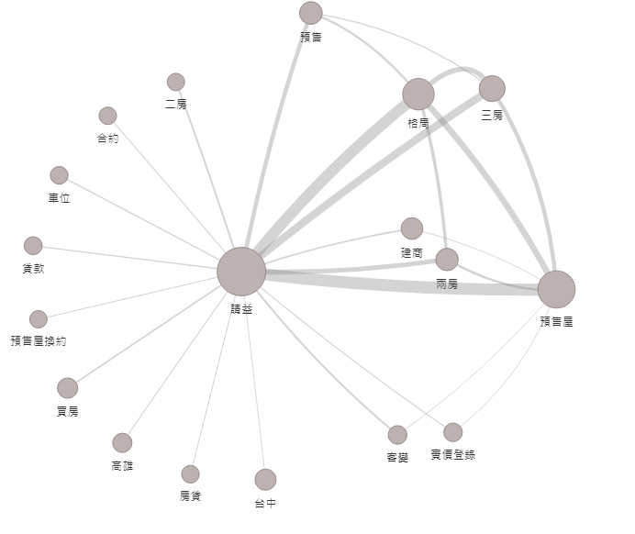
視覺化分析結果與說明
標題
以網路節點：20、關聯強度：0.7繪製單中心網絡圖
當選取「請益」為詞類中心時，可見請益文章中二房、格局、車位、貸款、客變、建商等為與其相關性較高的討論關鍵字，議題具體對焦。

Slide 14
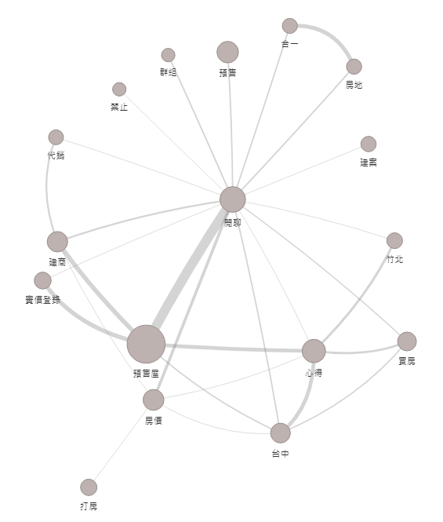
視覺化分析結果與說明
標題
以網路節點：20、關聯強度：0.7繪製單中心網絡圖
當選取「閒聊」為詞類中心時，可見閒聊文章中房價、實價登錄、建商、房地合一等為與其相關性較高的討論關鍵字，議題範圍就相對廣泛發散

Slide 15
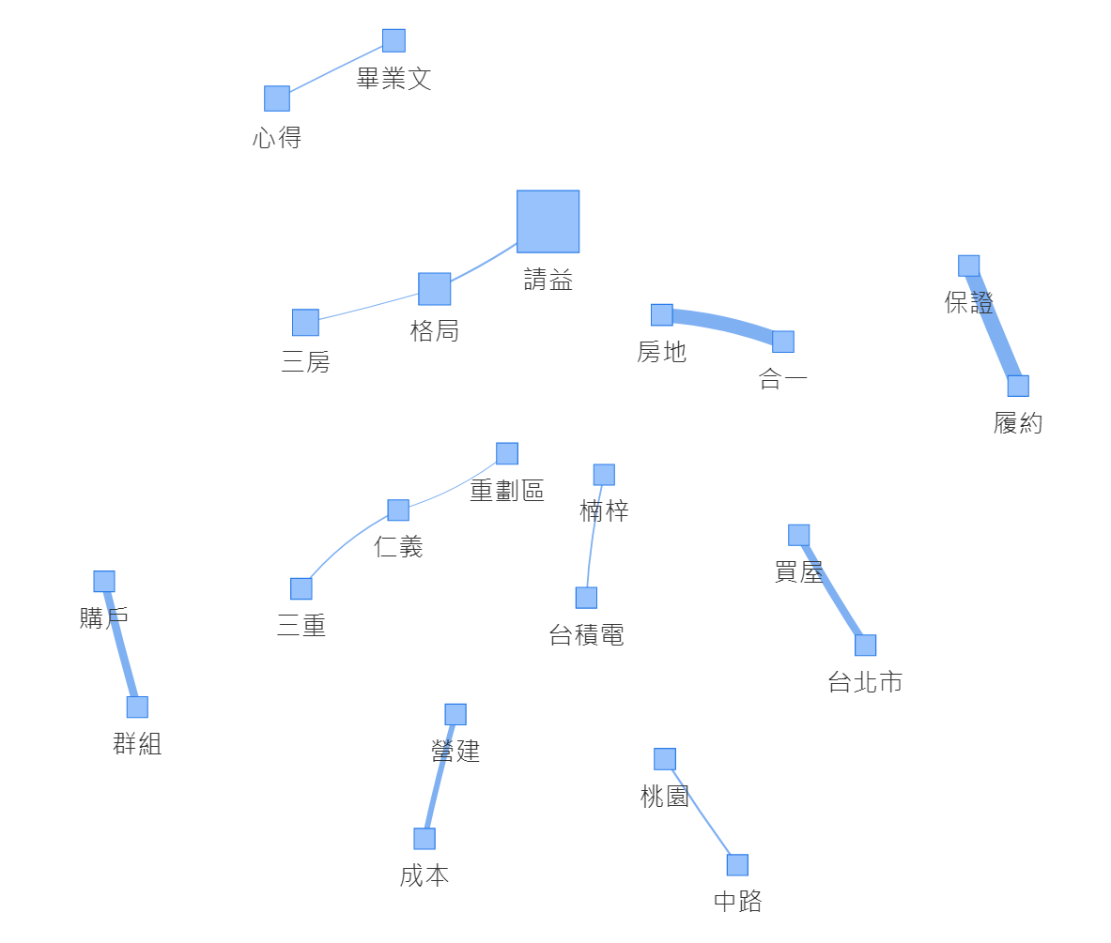
視覺化分析結果與說明
標題
以關聯強度0.5繪製字詞網絡圖
可見請益確實常伴隨格局相關關鍵字、有趣的是三重、仁義重劃區、楠梓台積電、桃園中路重劃區等均有相當強關聯
此分析可指出使用者較為關注的買房地點，重劃區可能是使用者較為偏愛或有興趣的置產地點

Slide 16
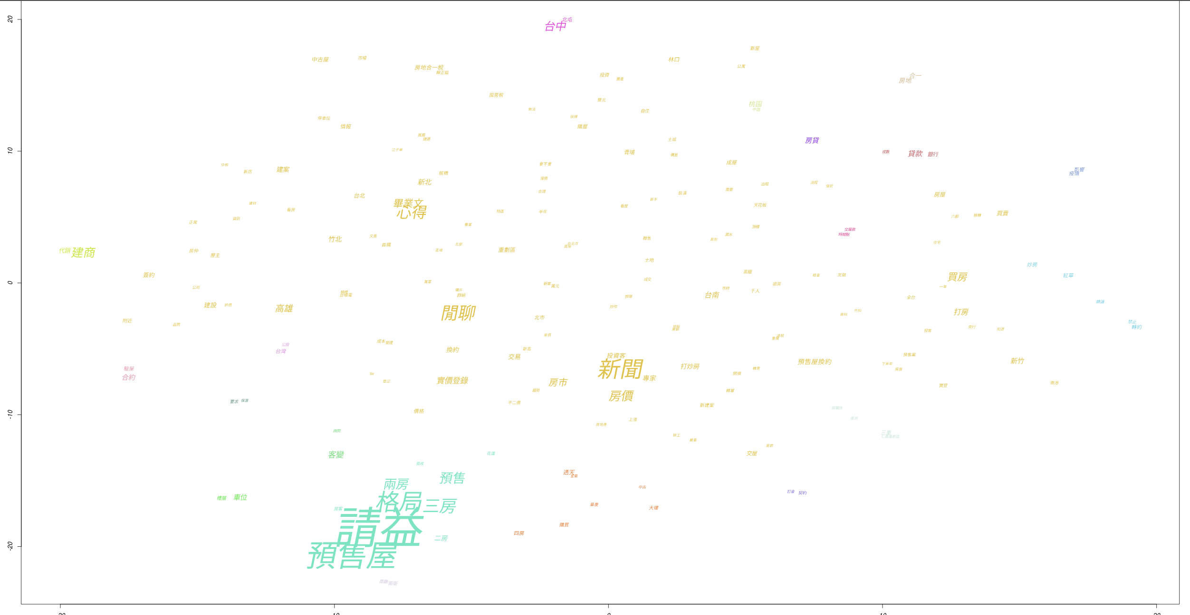
視覺化分析結果與說明
標題
可見幾個比較明顯的討論議題，可分別歸類為格局、建商代銷、銀行貸款、買屋心得等相關討論主題。

Slide 17
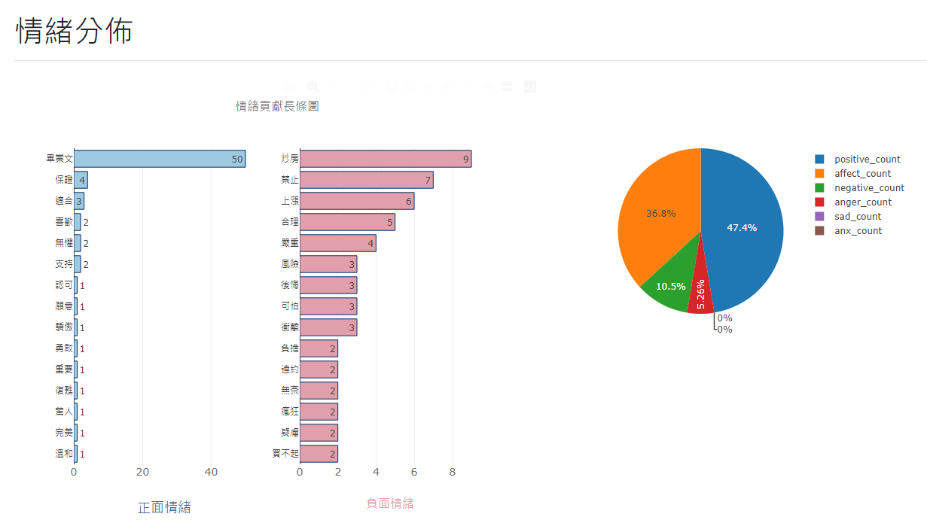
視覺化分析結果與說明
標題
在情緒分析當中，考量關鍵字為預售屋，故將買貴、合理(通常語境上詢問合理時，通常都是在懷疑不合理，故分為負面)、房價漲、價漲、漲、漲多、上漲、炒房、買不起添加為負面詞彙；將跌、下跌、房價跌、畢業文(於此看板，畢業文表示作者已買到房)等列為正面詞彙。
總體而言，看似正面多於負面，然多為畢業文所貢獻；扣除畢業文，負面情緒將佔比較多，且可觀察到炒房、房價上漲等仍是使用者的負面觀感來源。

Slide 18
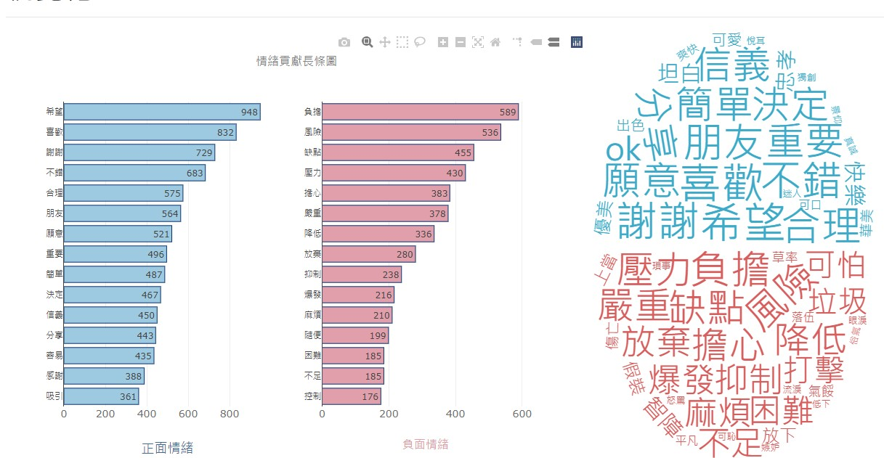
視覺化分析結果與說明
內文
執行Lexicon Based情緒分析，可見內文的正面情緒高於負面情緒，但有些詞彙雖被字典歸類於正面，但實際語境應用上可能較難區分正負面，如「希望」於文章中多用於表示使用者購屋時的期待、「合理」於內文中多使用於開啟或接續話題(如你們覺得房價合理嗎、討論某樣事物合理性等)、朋友則可能用於分享周遭親友購屋經驗等
而負面情緒第一名「負擔」，仍反映房屋版使用者對於房價、貸款等的熱切討論及擔憂情緒

Slide 19
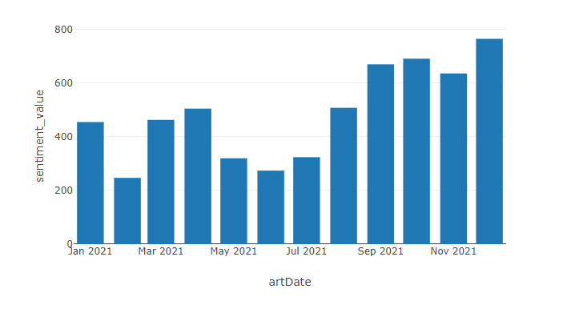
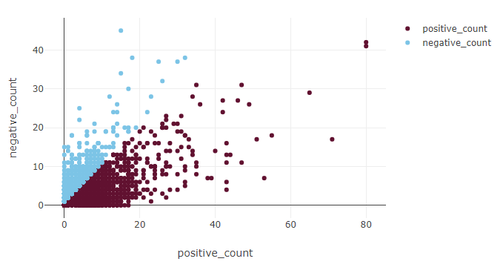
視覺化分析結果與說明
內文
觀察Lexicon Based情緒分數與時間之趨勢，2021年受到疫情持續影響，可見在年初的情緒分數較低，可能為討論量下滑或使用者對房市較悲觀。
7月以後可見情緒分數逐漸走高，表示在疫情緩和後，使用者對房市的態度可能有所好轉，逐漸趨於正向。
整體而言，房市相關的討論內容仍有正有負，但可見持極端正面態度的文章較負面態度多，整體使用者對房市應仍是抱持樂觀看法。

Slide 20
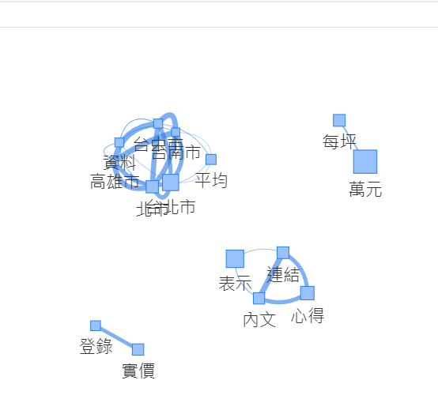
視覺化分析結果與說明
內文
以關聯強度0.55繪製字詞網絡圖
高雄、台中、台南、台北市等具有相當關聯，表示使用者在討論購屋選擇時不會只看一個地區，且推測六都置產的討論仍相對其他縣市熱烈
每坪單價、實際賣出價格仍是使用者討論重點
注重其他人的分享

Slide 21
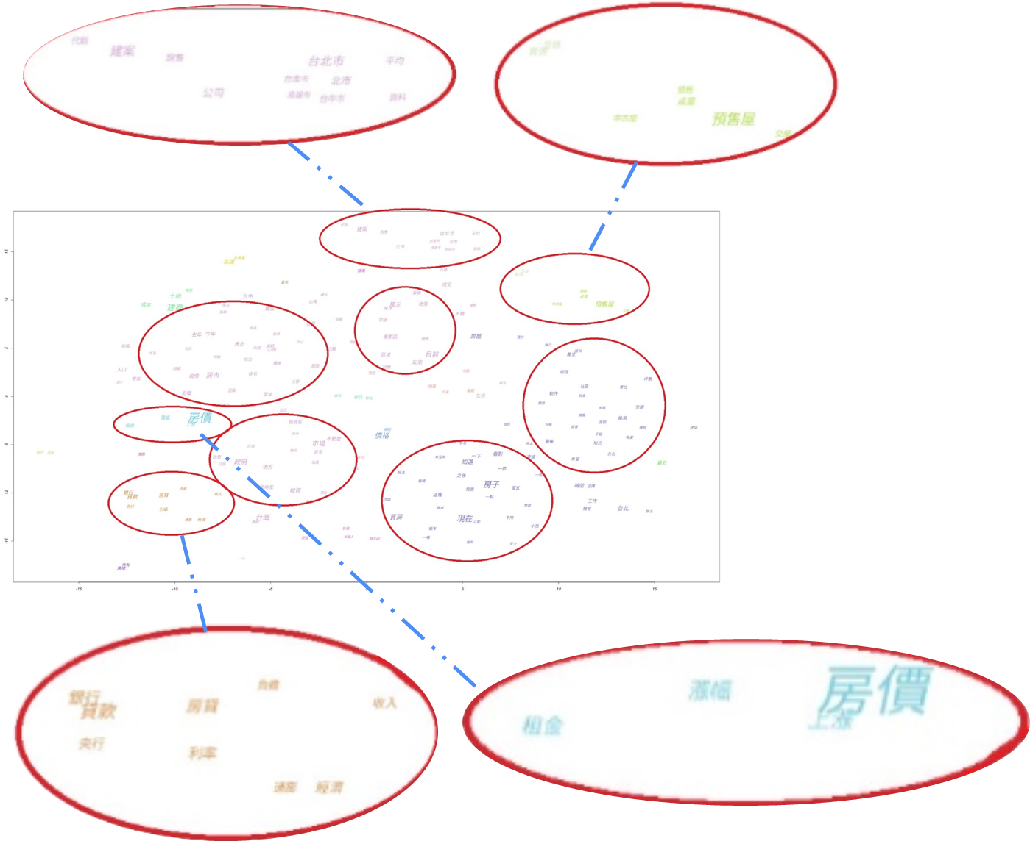
視覺化分析結果與說明
內文
可見價格無疑是購屋者最關心的條件，如房價、漲幅、租金、上漲等
其次也可見貸款相關討論，如利率、收入、通膨、負擔等
政策也是一大類議題，如投資客、炒作、房地產、打房等財經討論
物件類型如成屋、預售屋、中古屋等
地區相關議題則包含縣市、建案、代銷等

Slide 22
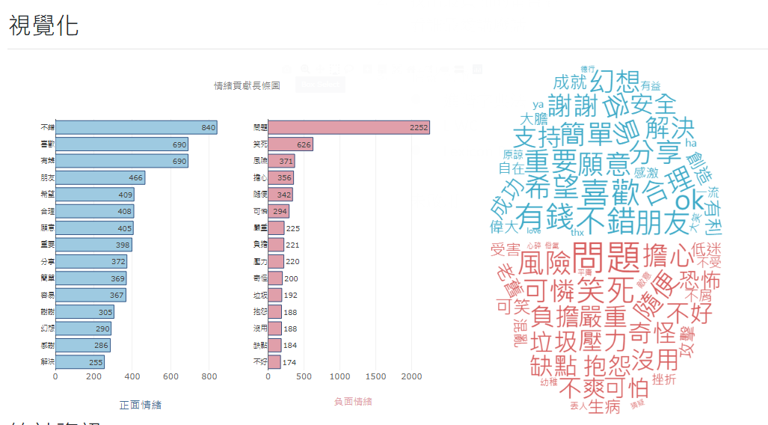
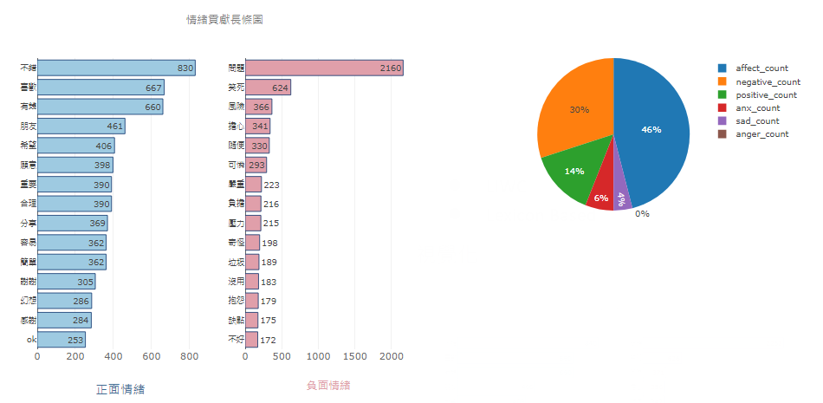
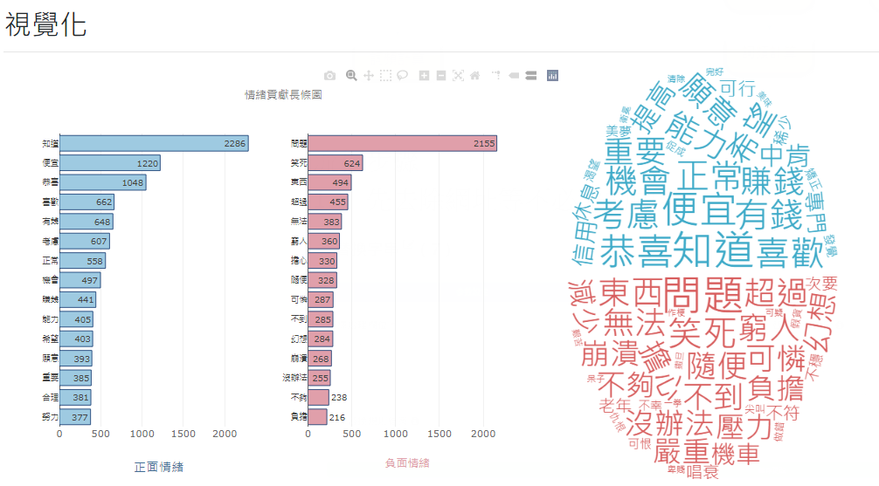
視覺化分析結果與說明
留言
留言可以說是最強烈展現情緒的地方，因此本組利用三種情緒分析法分析留言
可見三種分析方法負面情緒均類似，而正面情緒方面，進階字典法將「知道」、「便宜」列為正面詞彙。
三種分析方法中的正面情緒詞彙對於本組研究議題，都有尚待商榷的語境，如「幻想」、「簡單」、「希望」等
Lexicon Based
LIWC
進階字典法

Slide 23
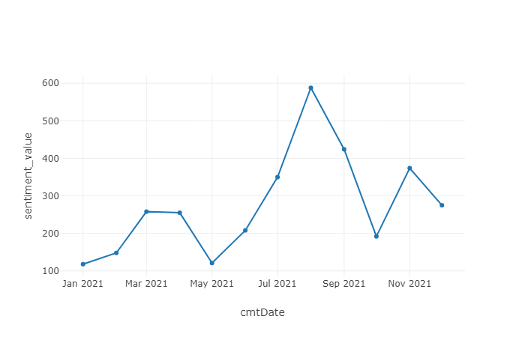
視覺化分析結果與說明
留言
分析留言的情緒分數與時間趨勢，可見2021年5月時有一段明顯下滑，推測可能是因為當時疫情爆發，使用者較多關注於其他議題，也較無法出門，使預售屋討論熱度下降
2021年8月起，情緒分數明顯上揚，推測可能為三級警戒解除、疫情趨緩，故預售屋相關討論再次回溫

Slide 24
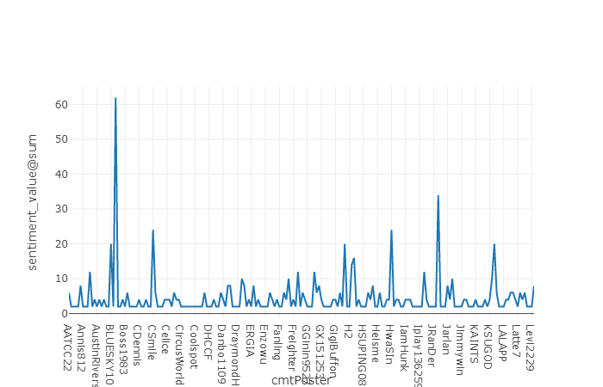
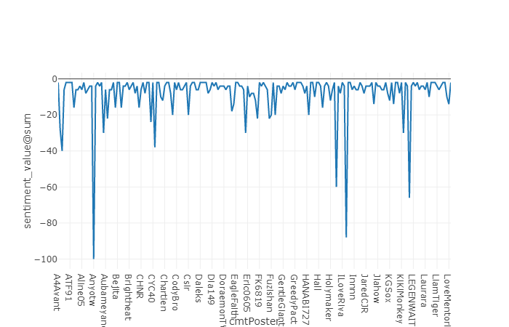
視覺化分析結果與說明
留言
針對留言作者進行分析，可見帳號「BRIANERIC2」整體情緒分數相當高，可能表示此作者對預售屋抱持極正面態度
凡之，作者「Anyotw」整體情緒分數則相當低，可能表示此作者對預售屋相關議題的反應較為負面。

Slide 25
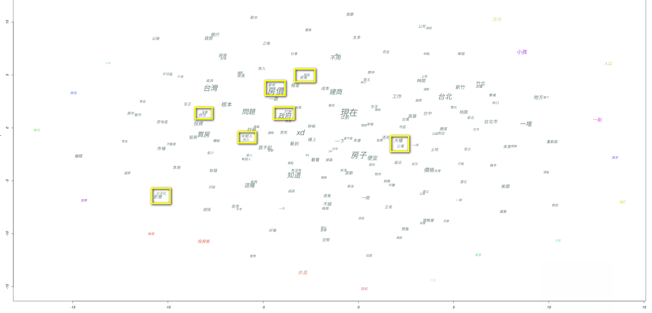
視覺化分析結果與說明
留言
推測因留言數量龐大，且使用者眾多、習慣不一，因而稀釋關聯，致關聯式文字雲較為發散
但仍可觀察到部分議題如少子化、房租、建物型態(大廈/公寓)、薪資與房價、打房等

Slide 26
結論
預售屋相關討論文章，以「格局」討論最為熱門；且重劃區為備受關注地點
1
使用者對於房市的態度及討論熱度會受到疫情影響；疫情趨緩後仍多持樂觀態度
2
留言之情緒語境較為複雜，且可能受總數量高之影響，關注議題亦較為發散
3

